Slide 1
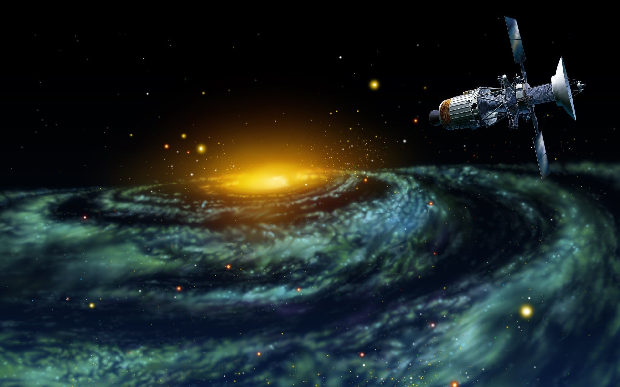
Виконала :учениця 10-б класу Крохмальна мар’яна
ВНЕСОК УКРАЇНСЬКИХ УЧЕНИХ У РОЗВИТОК КОСМОНАВТИКИ

Slide 2
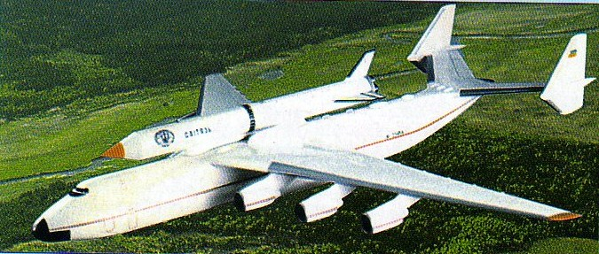
Україна постійно працює над розвитком своїх проектів й створює нові
Космонавтика України — це діяльність України в сфері надання космічних послуг та вся її діяльність пов'язана з космосом. Українські конструктори, вчені та науковці зробили значний внесок в розвиток світової космічної науки.
Саме українські вчені розвинули ідеї міжпланетних перельотів, та пророблялась теорія ракетної техніки. Українські підприємства займали й продовжують займати лідируючі позиції в світовій космонавтиці. Провідну роль в цьому грає Південний машинобудівний завод та КБ Південне в Дніпропетровську. Тут виготовлено понад 400 штучних супутників Землі.

Slide 3
Україна — визнана у світі космічна держава. Вона входить до п'яти провідних країн на ринку космічних послуг і технологій. До української ракетно-космічної галузі входять 40 підприємств. Провідним центром серед них є всесвітньо відоме конструкторське бюро «Південне» та виробниче об'єднання «Південний машинобудівний завод» у Дніпропетровську. Там створюють та серійно виробляють ракети-носії, космічні апарати, системи управління, орієнтації і траєкторних вимірювань. Великими досягненнями українських фахівців стало створення космічних апаратів «Січ-1», «Океан-О», «АУОС» та «Мікрон», ракетоносіїв «Зеніт-3SL», «Дніпро», «Циклон-3».
Досягнення України в ракетно-космічній галузі дозволили їй разом із США, Росією та Норвегією взяти участь у спільному міжнародному проекті «Морський старт» для запуску в Тихому океані космічних супутників різного призначення. Крім того, наша країна бере участь у міжнародних проектах створенні носіїв Antares та VEGA.
Україна, як справжня космічна держава має чималу кількість видатних творців та теоретиків космонавтики. Її вчені багато зробили для розвитку світової космічної науки. Зокрема, на Південному машинобудівному заводі в Дніпропетровську сконструйовано і виготовлено понад 400 штучних супутників землі. Великий внесок в освоєння космічного простору зробили такі видатні вчені країни, як С. Корольов, В.Челомей, М. Янгель, Ю. Кондратюк, В. Уткін.

Slide 4
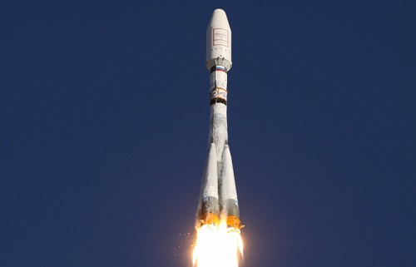
Дніпропетровськ – столиця ракетобудування
.
З 1960 по 1987 роки Дніпропетровськ вважався закритим містом, оскільки на його території розташовувався Південний машинобудівний завод. Завод і до цього дня залишається режимним підприємством.
У 1951-ому році заводчани отримали урядовий наказ, який рекомендував приступити до виготовлення ракет. Під керівництвом головного конструктора С.Корольова була створена ракета Р-1 (SS–1 по класифікації НАТО), а незабаром і Р-2, Р-3 (SS-2, SS-3). Активно використовуючи сучасні технології, конструктори заводу приступили до проектування нових ракет. Так з'явилася ракета 8К63 (SS-4), яка працювала на висококиплячих компонентах палива.
В ті роки ракетобудуванням займалися в Дніпропетровську і в Москві. Конструктори Туполев, Янгель, Корольов, Лавочкин та інші внесли величезний вклад до розвитку ракетобудування нашої колишньої великої країни. Але найдосконалішою бойовою ракетою стала ракета 15А18М (SS-18), виготовлена фахівцями «Південмашу». У 90-і роки вона була визнана кращою в світі серед міжконтинентальних балістичних ракет. Американці дали їй прізвисько «Сатана», а заводчани називають «невидимкою».

Slide 5
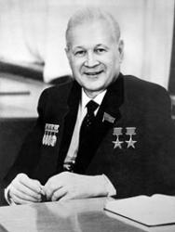
Челомей Володимир Миколайович
брав активну участь у різних проектахракетобудування в СРСР, був одним з головних учених-консультантів у галузі ракетних двигунів для ракет та літаючих апаратів, переважно військового призначення. По смерті Михайла Янгеля (1971) — головний керівник радянської космічної програми.
У його конструкторському бюро розроблено й виготовлено крилаті ракети 10ХН, ракету-носій «Протон» (на його рахунку відправка у Всесвіт апаратів серії «Зонд»,«Луна», «Венера», «Марс», «Вега», а також орбітальних станцій «Мир», «Салют»), штучні супутники Землі серій «Політ» і «Космос», орбітальні станції «Салют-3» і«Салют-5». Саме В. Челомею належить ідея й реалізація транспортного орбітального корабля багаторазового використання.

Slide 6
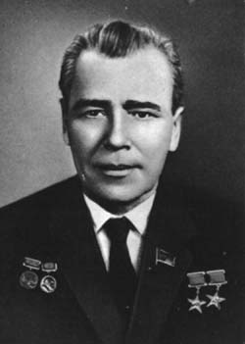
Янгель Михайло Кузьмич
Зусиллями М.К.Янгеля була створена потужна ракетобудівна кооперація організацій розробників і виробників з багатьох промислових галузей СРСР.
Під керівництвом М.К. Янгеля були розроблені стратегічні комплекси Р-36
М.К.Янгель розгорнув роботи по ракетних комплексах третього покоління МР-УР100 (15А15), МР-УР100 УТТХ (15А16), Р-36М (15А14) – славнозвісна "Сатана", яку США включили першою на знищення при підписанні договору про роззброєння.

Slide 7
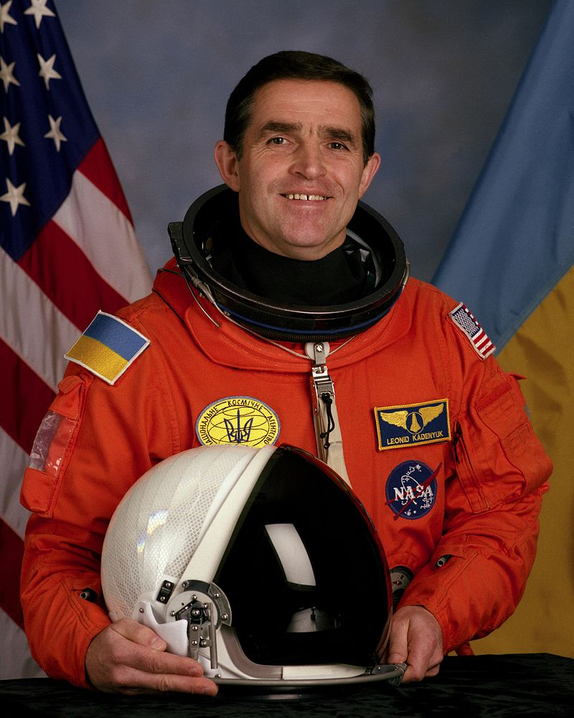
Каденюк Леонід Костянтинович
В період з 19 листопада по 5 грудня 1997 року здійснив космічний політ на американському БТКК «Колумбія» (англ.Columbia) місії STS-87. Під час польоту виконував біологічні експерименти спільного українсько-американського досліду з трьома видами рослин: ріпа, соя і мох. Основна мета проведення експериментів — вивчення впливу стануневагомості на фотосинтетичний апарат рослин, на запліднення та розвиток зародка, на експресію генів у тканинах сої і ріпи, на вміст фітогормонів у рослинах ріпи, на вуглеводний метаболізм та ультраструктуру клітин проростків сої, на процес ураження проростків сої патогенним грибом фітофтори.

Slide 8
Україна нині
Україна нині є однією з космічних держав і бере участь більш ніж у 100 міжнародних космічних проектах. Починаючи з 1990 р., Україна є членом комітету ООН з мирного освоєння космічного простору. В Україні створено Національне космічне агентство (1992 р), прийнято дві загальнонаціональні програми і реалізується третя

Slide 9
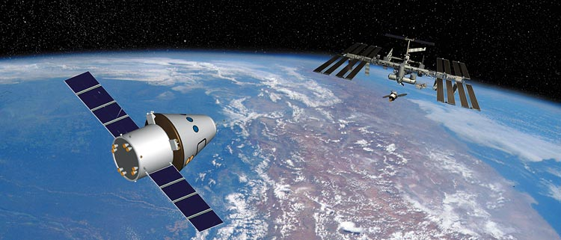
Дякую за увагу !!!

